Slide 1
浅谈高维前缀和
-wz

Slide 2
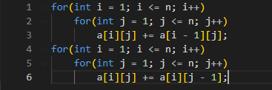
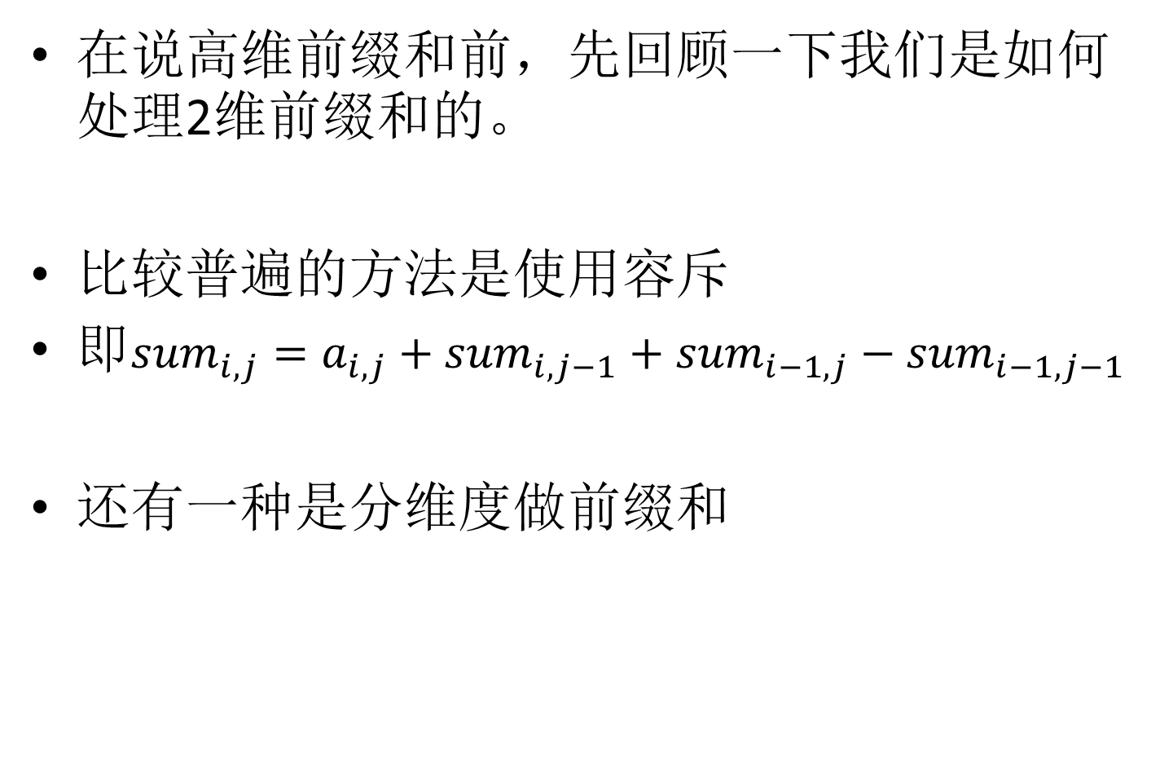
在说高维前缀和前，先回顾一下我们是如何处理2维前缀和的。
比较普遍的方法是使用容斥
即${sum}_{i,j}={a_{i,j}+sum}_{i,j−1}+{sum}_{i−1,j}−{sum}_{i−1,j−1}$
还有一种是分维度做前缀和

Slide 3
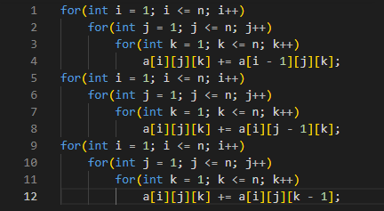
我们主要讨论第二种方式
发现它可以拓展到更高维的情况
对于3维

Slide 4
类似的，我们便可以得到4、5、以及n维的求前缀和的方法，这里就不赘述了。

Slide 5


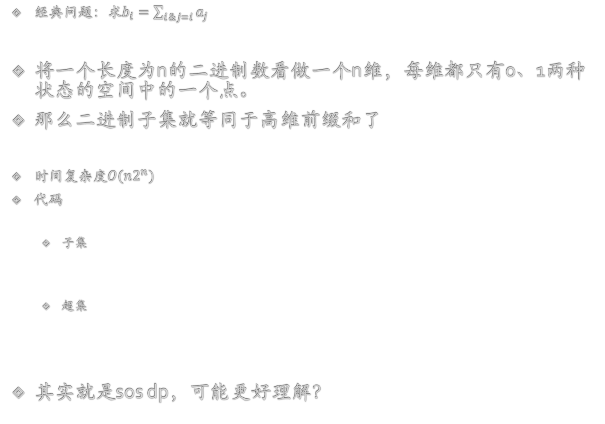
经典问题：求$b_{i}=\sum_{i\&j=i}{a_{j}}$
将一个长度为n的二进制数看做一个n维，每维都只有0、1两种状态的空间中的一个点。
那么二进制子集就等同于高维前缀和了
时间复杂度$O(n2^{n})$
代码
子集
超集
其实就是sos dp，可能更好理解？

Slide 6
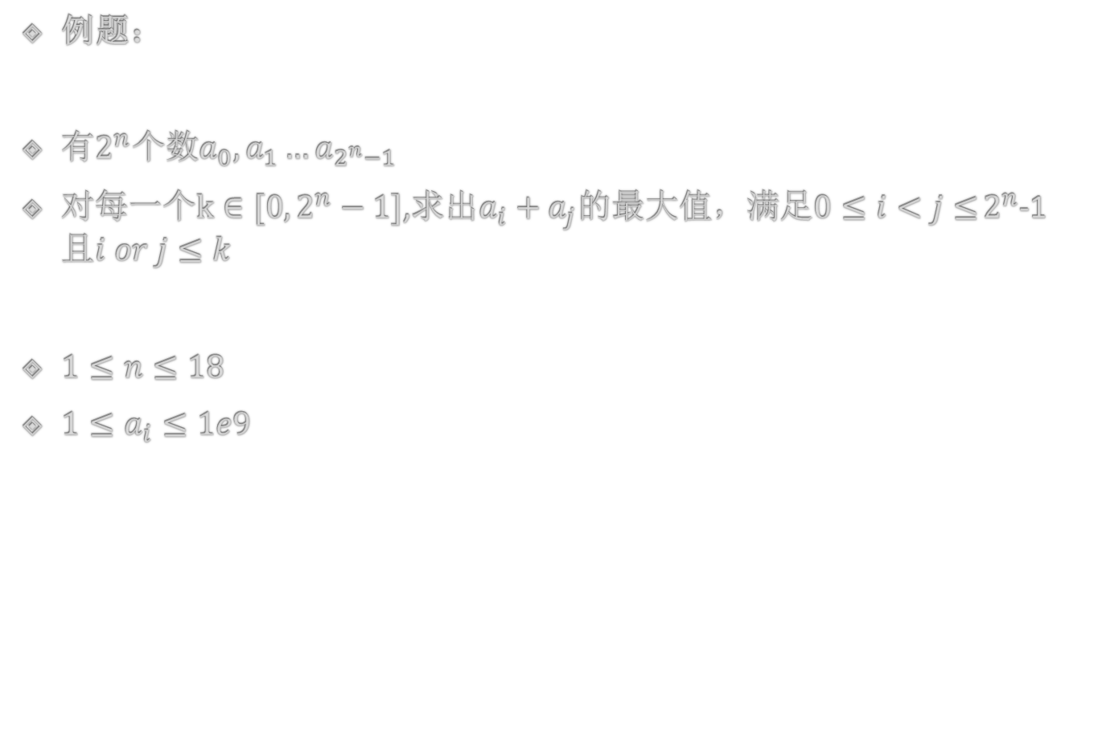
例题：
有$2^{n}个数a_{0},a_{1}…a_{2^{n}−1}$
对每一个$k∈[0,2^{n}−1]$,求出$a_{i}+a_{j}$的最大值，满足$0≤i<j≤$ $2^{n}$-1且$i or j≤k$
$1≤n≤18$
$1≤a_{i}≤1e9$

Slide 7

例题：
给定一个长度为n的数列
求${a_{i}|(a_{j}\&a_{k})}_{max},1≤i<j<k≤n$

Slide 8

例题：
有n个人交了题，这个题有t个样例，现在给你每个人样例的通过情况，如果一个人没有通过这个样例，那么后面的样例也不会进行评测，现在问你如何设置这t个样例，可以使得这n个人的总评测次数最少。
输出方案。
$t≤20$

Slide 9

例题:
给出一个长度为n的序列$a_{1},a_{2}…a_{n}$​。求构造出一个序列$i_{1}​<i_{2}​​<…<i_{k}​​(1≤k≤n)$使得$a_{i_{1}}\&a_{i_{2}}\&…\&a_{i_{k}}=0$。求方案数模${10}^{9}+7$ 。
$1≤n≤{10}^{6}$
$1≤a_{i}≤{10}^{6}$

Slide 10
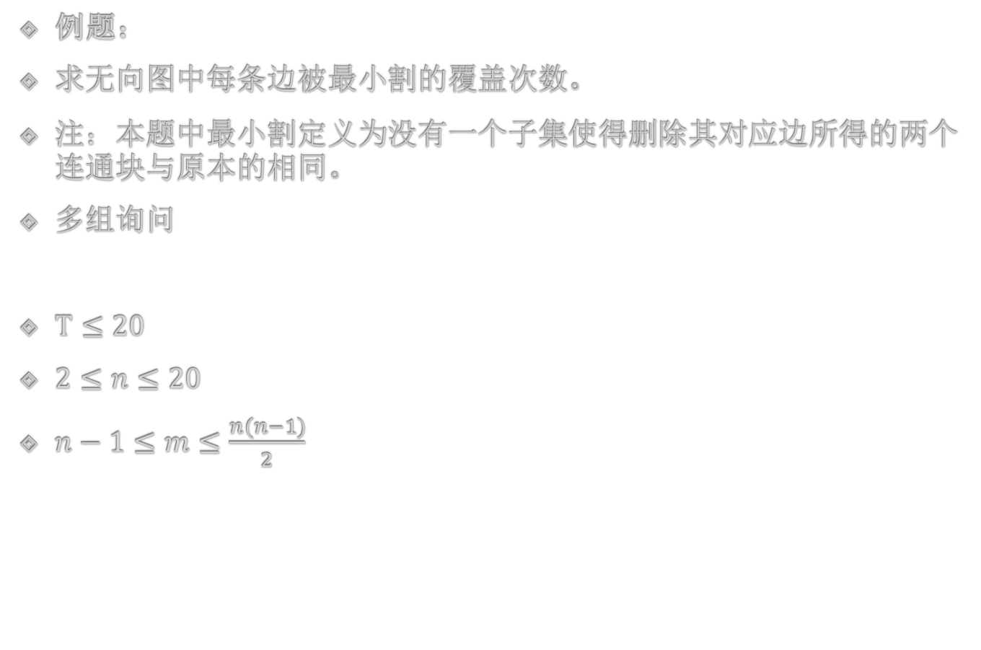
例题：
求无向图中每条边被最小割的覆盖次数。
注：本题中最小割定义为没有一个子集使得删除其对应边所得的两个连通块与原本的相同。
多组询问
$T≤20$
$2≤n≤20$
$n−1≤m≤\frac{n(n−1)}{2}$

Slide 11
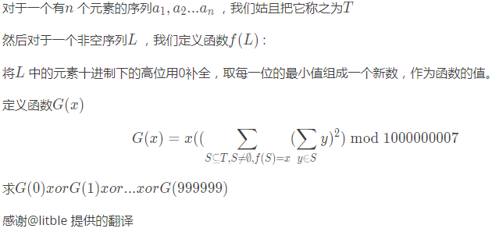
例题：

Slide 12
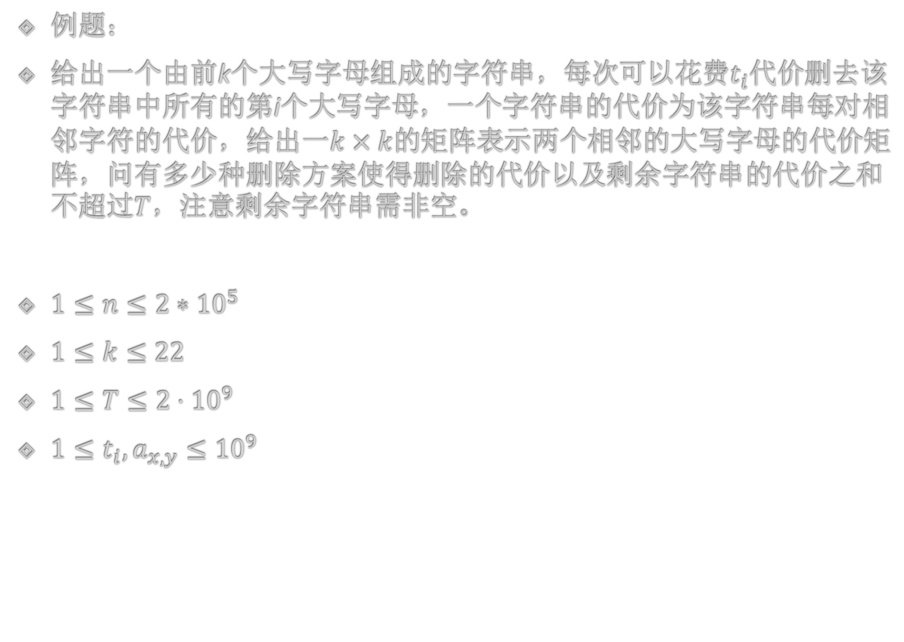
例题：
给出一个由前k个大写字母组成的字符串，每次可以花费$t_{i}$代价删去该字符串中所有的第i个大写字母，一个字符串的代价为该字符串每对相邻字符的代价，给出一$k×k$的矩阵表示两个相邻的大写字母的代价矩阵，问有多少种删除方案使得删除的代价以及剩余字符串的代价之和不超过$T$，注意剩余字符串需非空。
$1≤n≤2∗{10}^{5}$
$1≤k≤22$
$1≤T≤2⋅{10}^{9}$
$1≤t_{i}​,a_{x,y}≤{10}^{9}$

Slide 13

经典问题：求$b_{i}=\sum_{j\text{|}i}{a_{j}}$
$n≤2∗{10}^{7}$
容易想到暴力枚举倍数，时间复杂度$O\left(n\log{n}\right),会挂。$
考虑如何优化时间复杂度
首先筛出范围内质数
计$f_{i,j}=\sum_{k|j且k只含前i个质因子}{a_{k}}$
有$f_{i,j}=\left\{\begin{aligned}f_{i−1,j}{,p}_{i}∤j \\ f_{i−1,j }+f_{i,\frac{j}{p_{i}}},p_{i}|j\end{aligned}\right.$

Slide 14


使用滚动数组将第一维消掉
代码：
类似埃氏筛时间复杂度$O(n\log{\log{n}})$
空间复杂度$O\left(n\right)$
于是你就通过了 Dirichlet 前缀和的模板题(LuoguP5495)。

Slide 15

例题： 求$\sum_{i=1}^{n}{\sum_{j=i+1}^{n}{lcm(a_{i},a_{j})}}$
$n≤2∗{10}^{5}$
$原题a_{i}≤{10}^{6}，不过用高维前缀和可以跑{10}^{7}$

Slide 16
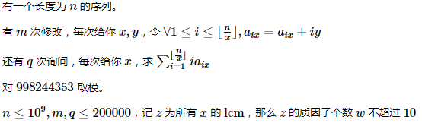
例题：CommonAnts 的调和数(Loj561)

Slide 17
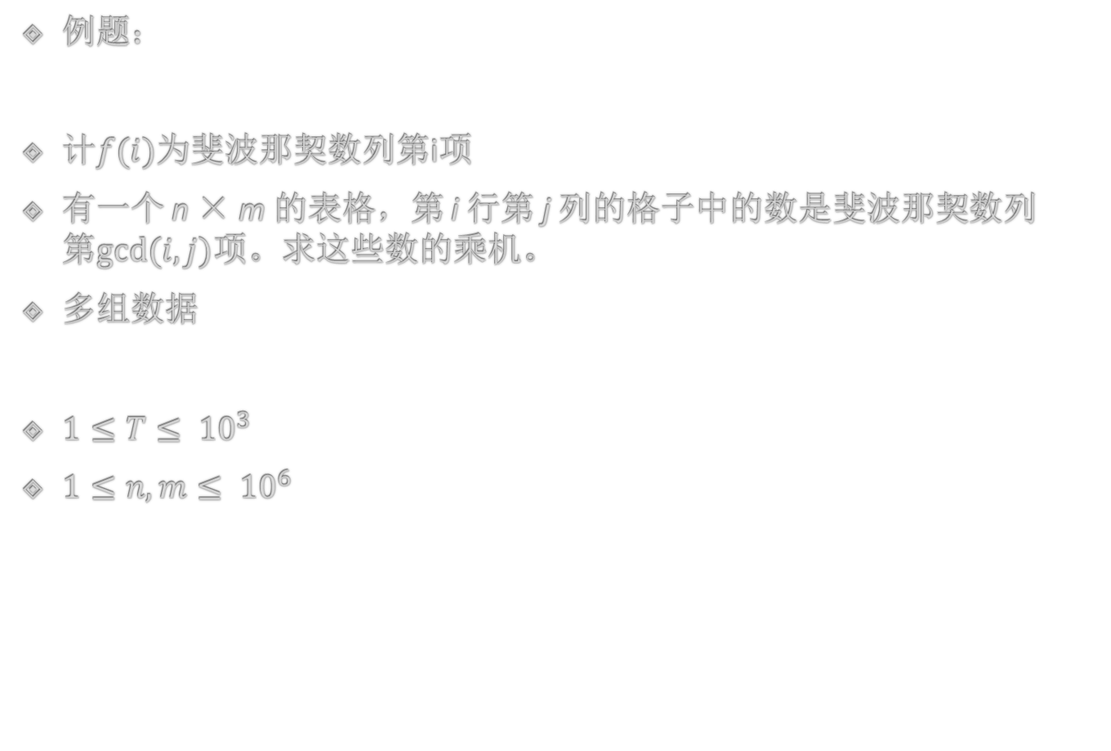
例题：
计$f(i)$为斐波那契数列第i项
有一个 n × m 的表格，第 i 行第 j 列的格子中的数是斐波那契数列第​$gcd⁡(i,j)$项。求这些数的乘机。
多组数据
$1≤T≤ {10}^{3}$
$1≤n,m≤ {10}^{6}$

